Slide 1
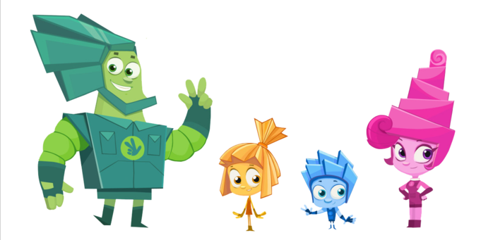
Игра-тренажер «Считай вместе с Фиксиками!»
Подготовила учитель-дефектолог
I квалификационной категории
Семенова Дарья Александровна

Slide 2
Цель игры-тренажера: обучение навыкам количественного счета, умению соотносить количество предметов с определенной цифрой, закрепление знаний цифр от 1 до 10

Slide 3
-ПРИВЕТ!
Я РАДА ВСТРЕЧЕ!
Выполни задание!

Slide 4
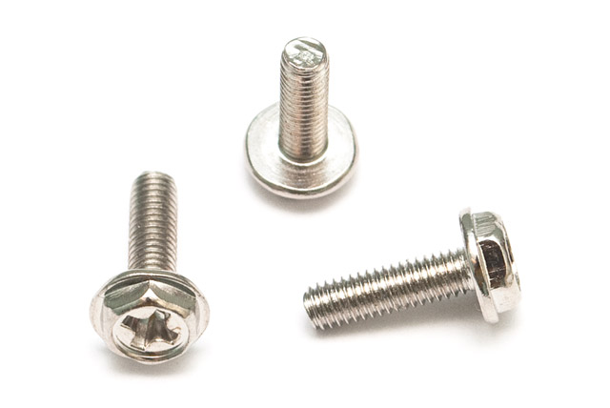
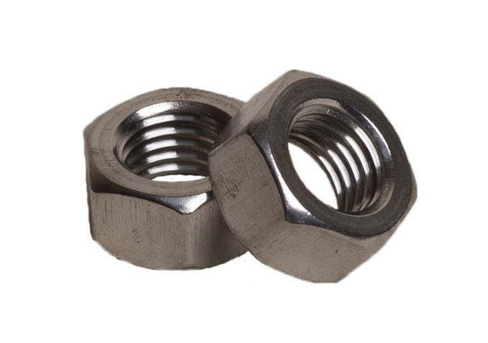
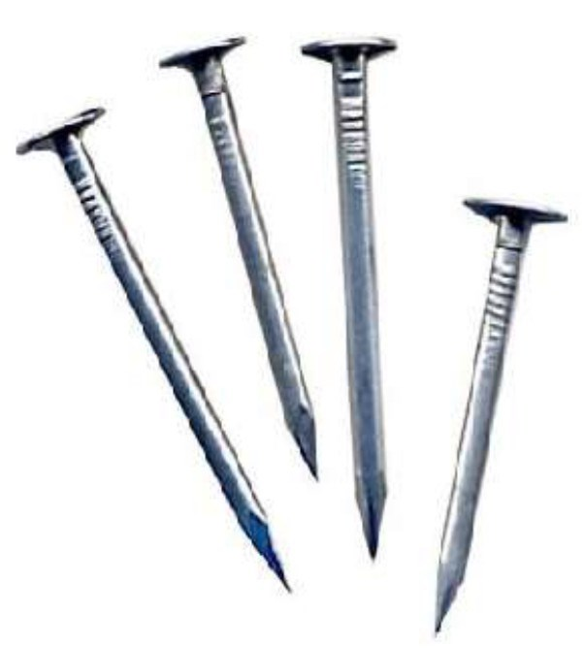
ПЕРВОЕ ЗАДАНИЕ
Выбери картинку с изображением количества предметов, которое соответствует заданной цифре

Slide 5
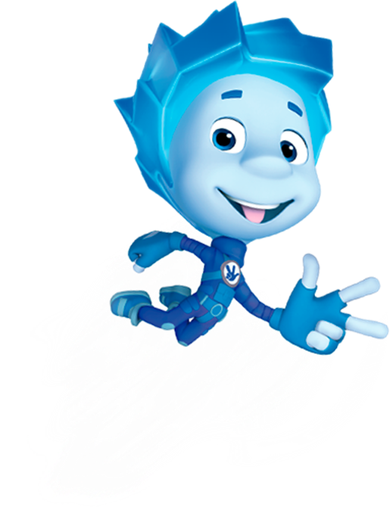
-Я тоже подготовил задание!

Slide 6
ВТОРОЕ ЗАДАНИЕ
Я рассыпал важные карточки. Помоги их расставить по порядку от 1 до 5

Slide 7
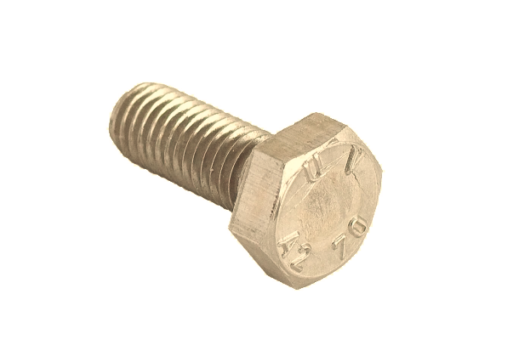
-Поиграем?
Это болтики.
Нажимай!

Slide 8
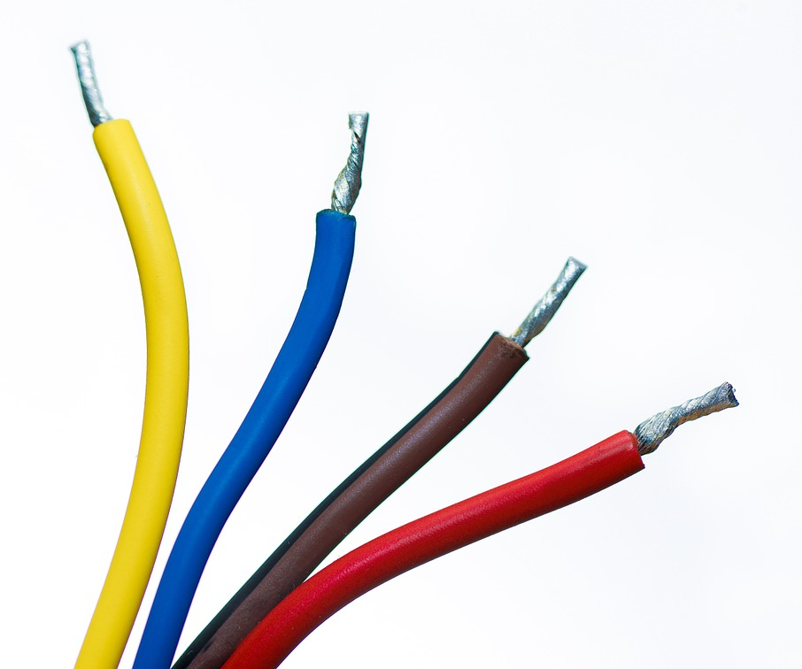
Задание
Подпрыгни на месте столько раз, сколько изображено проводков на картинке

Slide 9
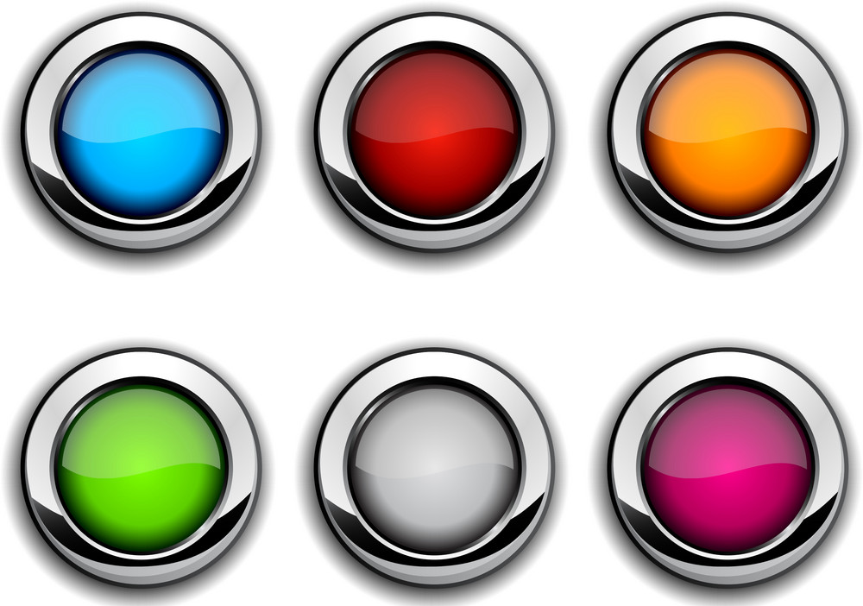
Задание
Присядь, пожалуйста, столько раз, сколько кнопок на картинке

Slide 10
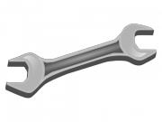
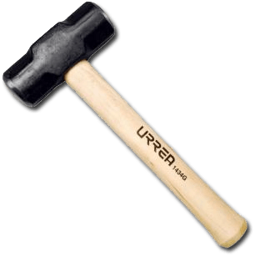
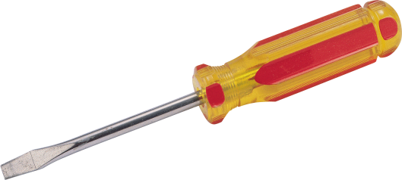
-Приветствую друзей!
Это мои любимые инструменты!
Нажимай!

Slide 11
ВОПРОС
В этом ящике всего 8 инструментов. Ты согласен?

Slide 12
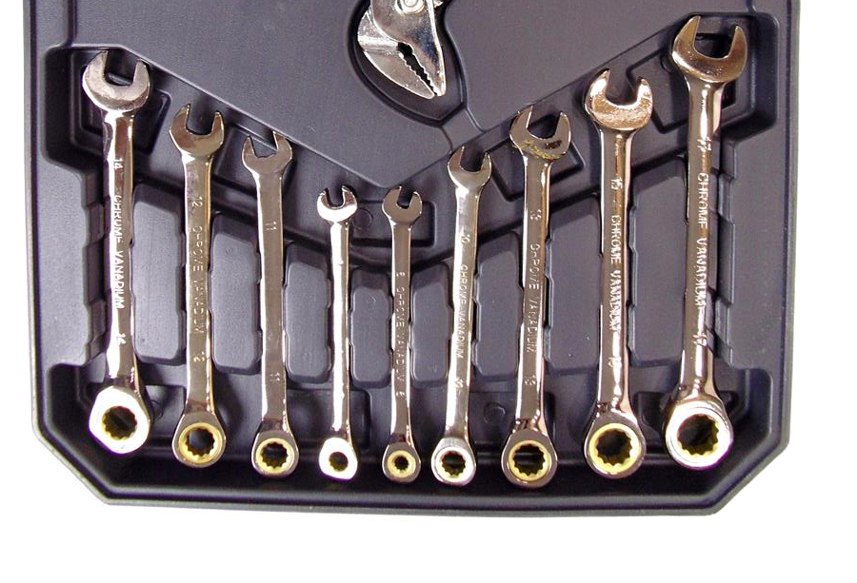
ВОПРОС
Верно ли я сосчитал инструменты. В ящике 9 гаечных ключей. А ты как думаешь?

Slide 13
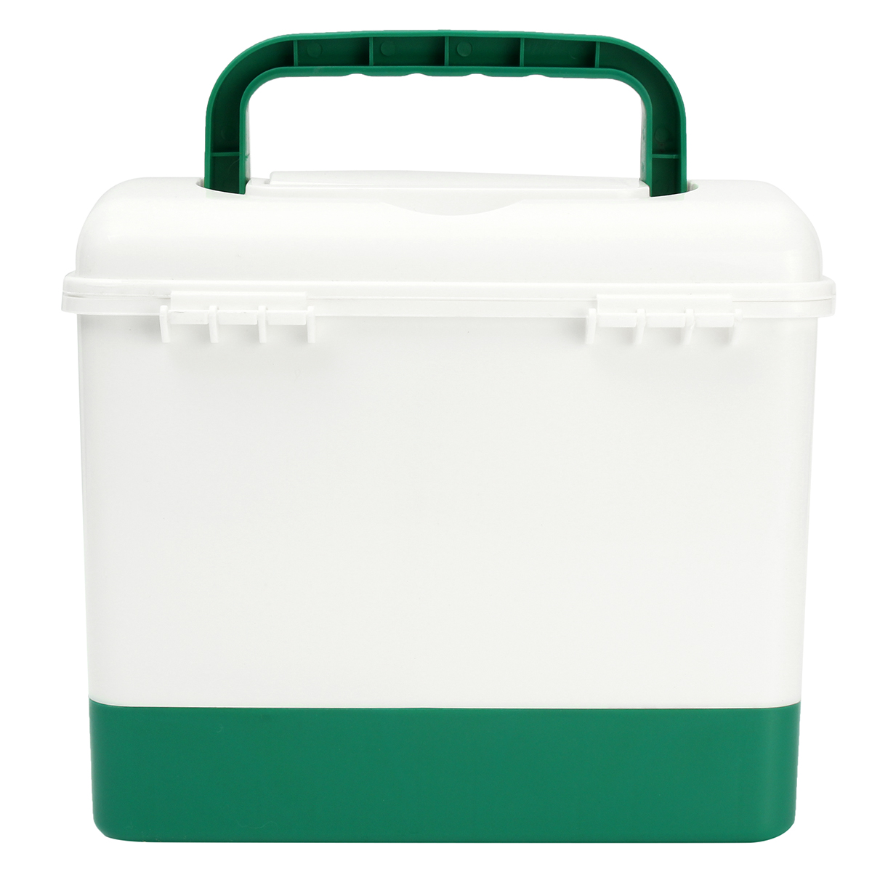
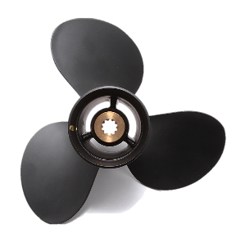
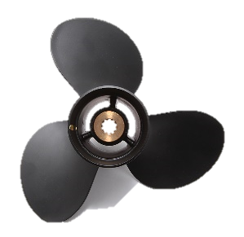
ВОПРОС
В первом ящике винтов больше, чем во втором. Верно?

Slide 14
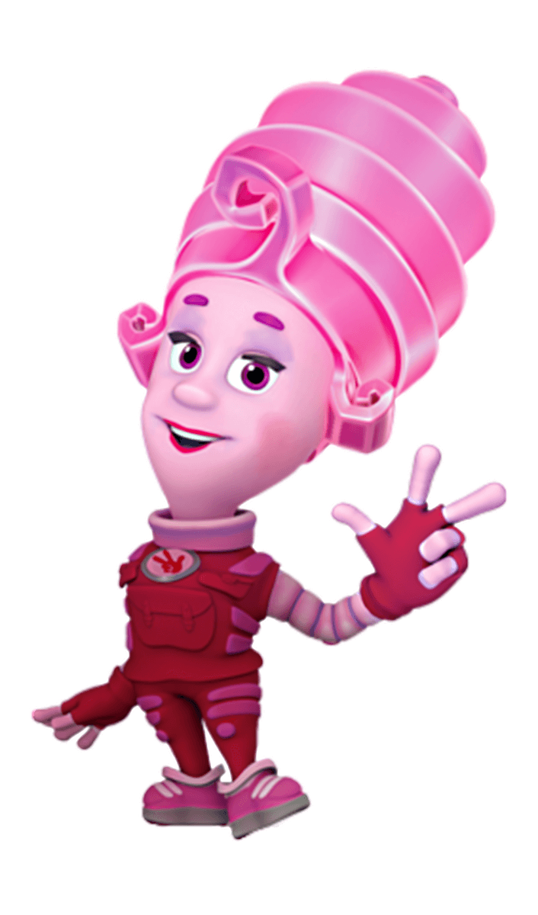
-А я люблю наводить порядок. Присоединяйся!

Slide 15
ВОПРОС
Сосчитай количество предметов и поставь на полку с соответствующей цифрой

Slide 16
-Ребята, вы просто молодцы!

Slide 17
ДО НОВЫХ ВСТРЕЧ!

Slide 18
Ресурсы интернета: картинки
https://avatanplus.com/files/resources/mid/58aff708c956d15a6f5cfa79.png
http://abali.ru/wp-content/uploads/2015/09/fixik_fayer.png
http://lass.veryphoto.ru/img-q5y5x5n4g40414j5b474g4q534w5r4/wp-content/uploads/2015/09/fixik_simka-600x805.png
http://webiconspng.com/wp-content/uploads/2017/09/Screw-PNG-Image-85575.png
http://abali.ru/wp-content/uploads/2015/09/fixik_igrek.png
https://bestpngimg.com/wp-content/uploads/2017/09/18-hammer-png-image-picture.png
http://clipartmania.ru/uploads/gallery/main/428/screwdriver-12.png
http://raskraski-tut.ru/pages/images_fiksiki/a1_masya.png
http://laoblogger.com/images/mop-and-pail-clipart-4.jpg

